Slide 1

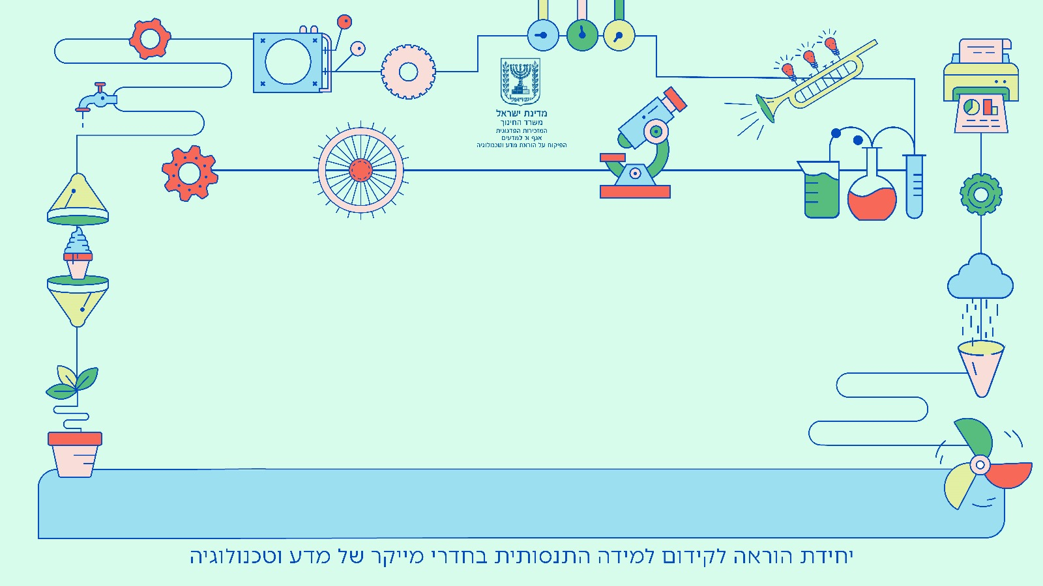
מעגלים מעגלים (חלק ב')
בניית מפסק בהתאמה אישית
#8 צמד יחידות העוסק ברכיבי המעגל החשמלי ובמוליכות חשמלית
 | יחידת הוראה לקידום למידה התנסותית בחדרי מייקר של מדע וטכנולוגיה

Slide 2
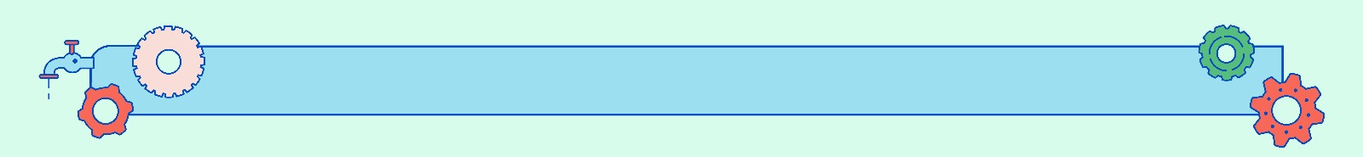

הנחיות למורה
מעגלים־מעגלים – צמד יחידות העוסק ברכיבי המעגל החשמלי ובמוליכות חשמלית צמד יחידות המשלימות זו את זו. ביחידה א', "בניית אבני בניין למעגלים חשמליים", התלמידים בונים בלוקים חשמליים, כלומר מלבני עץ שאליהם הם מחברים רכיבים שונים של המעגל החשמלי, המשמשים אותם להשלמת משימות פשוטות. ביחידה ב', "בניית מפסק בהתאמה אישית", התלמידים משתמשים בבלוקים החשמליים לבניית מפסקים יצירתיים העונים לצרכים שונים. | מה הפעילות?
יחידת ההוראה עוסקת בנושא חומרים מוליכי חשמל ומבודדים ובבניית בלוקים הכוללים מפסקים, כחלק ממעגל חשמלי לצורך בניית מוצר. הלמידה משלבת חקר, ניסוי ויישום, בדגש על פיתוח חשיבה יצירתית, מיומנויות טכנולוגיות ושיתופיות. תחילה התלמידים מתוודעים למושג מפסק חשמלי ודנים בתפקידו ובשימושיו בחיי היום-יום. לאחר מכן הם חוקרים תכונות של חומרים שונים באמצעות מיון לפי מידת ההולכה או הבידוד החשמליים. לבסוף, התלמידים מיישמים את הידע שרכשו בבניית מפסקים יצירתיים, תוך כדי התמודדות עם אתגרים הומוריסטיים. | תקציר

Slide 3
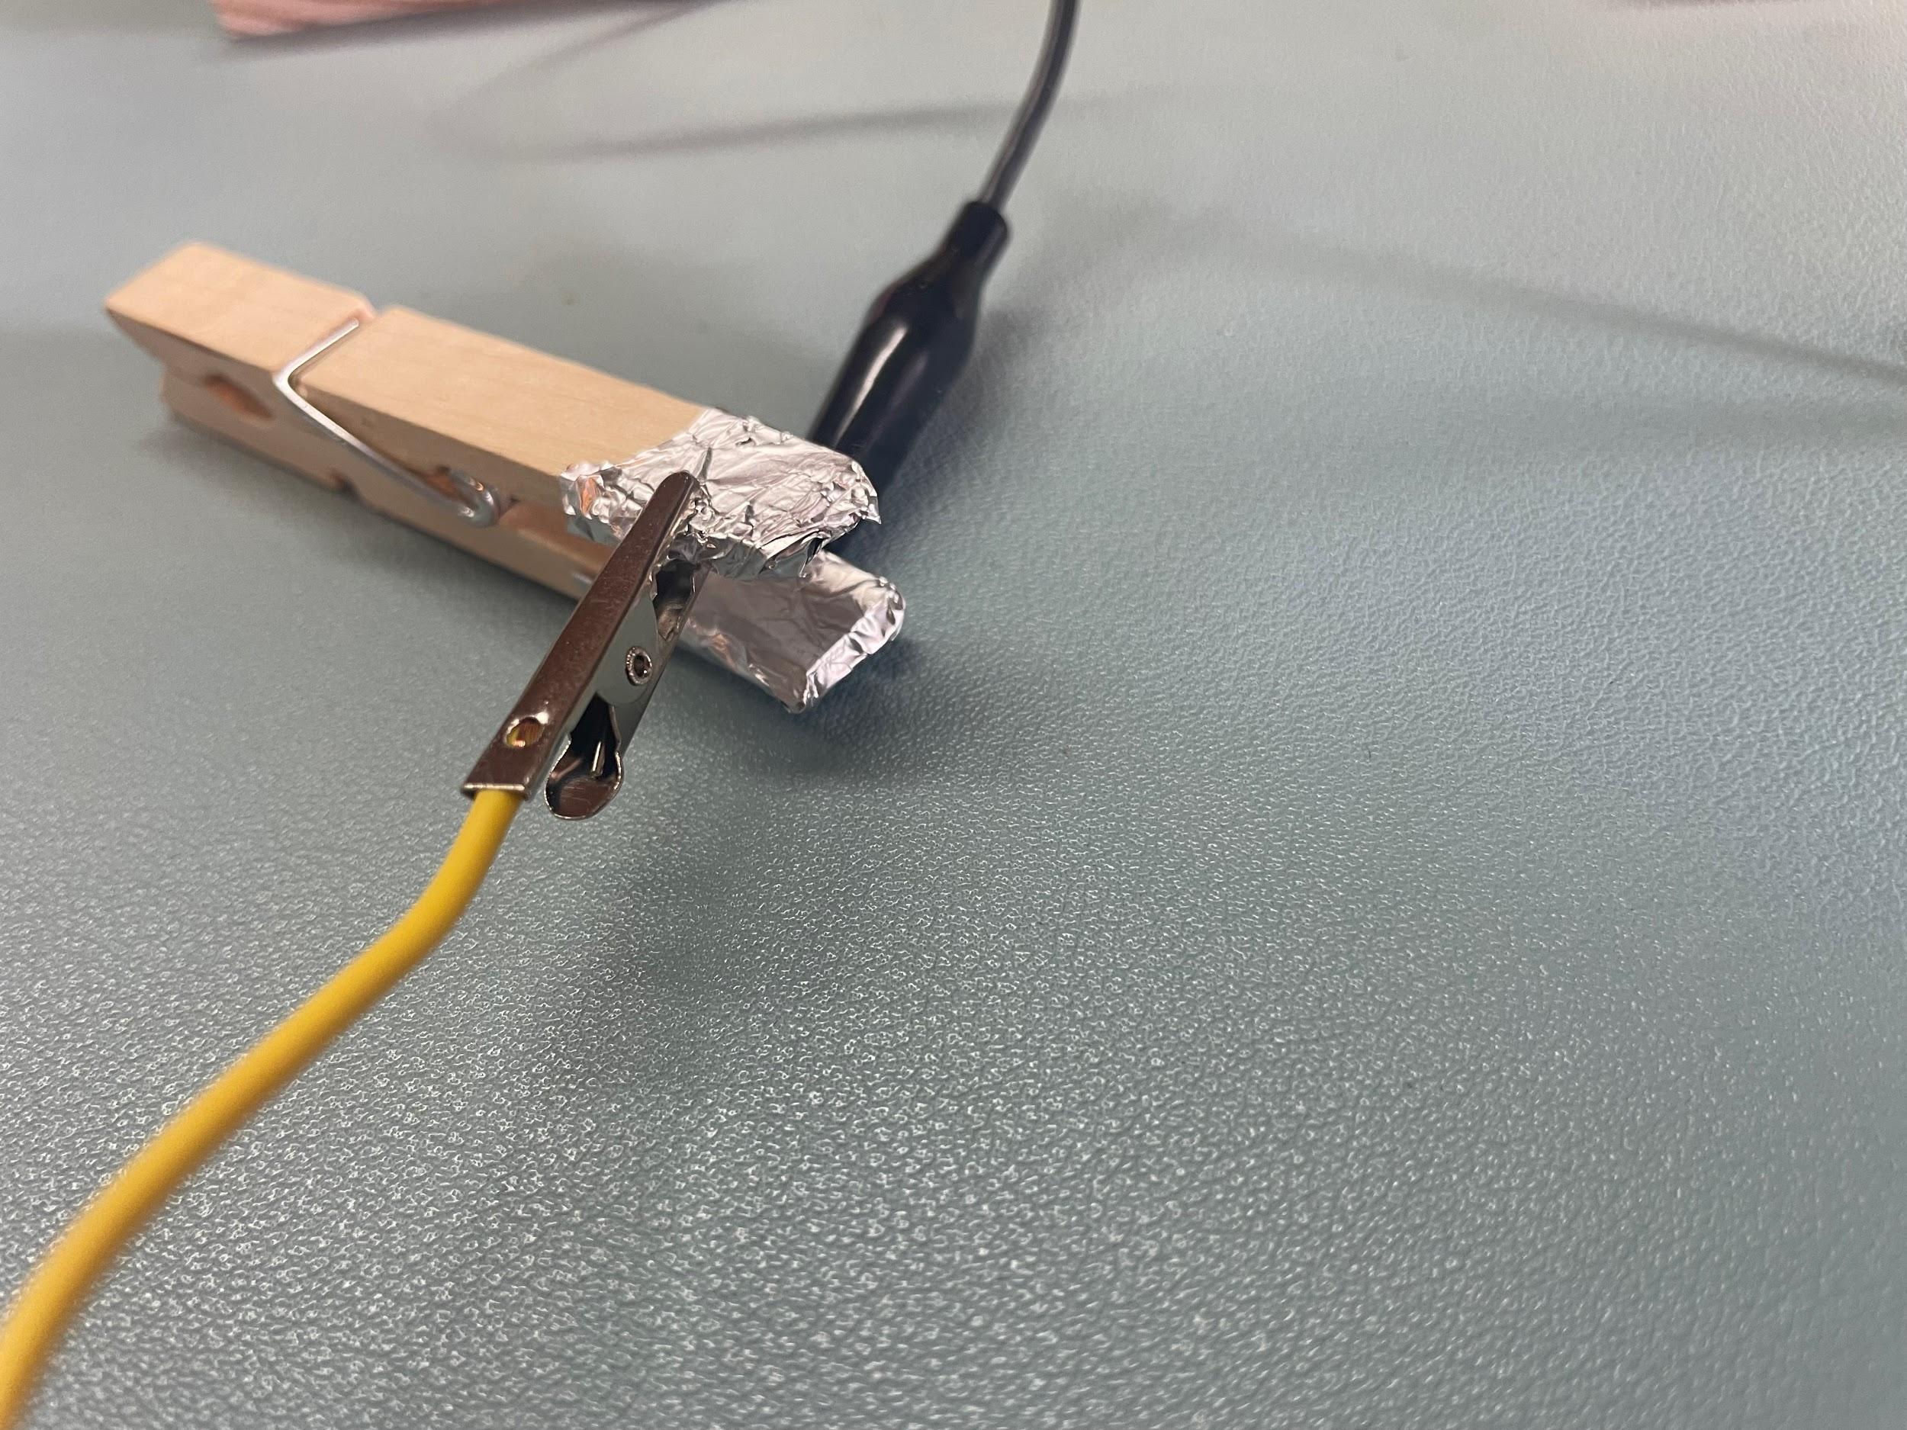
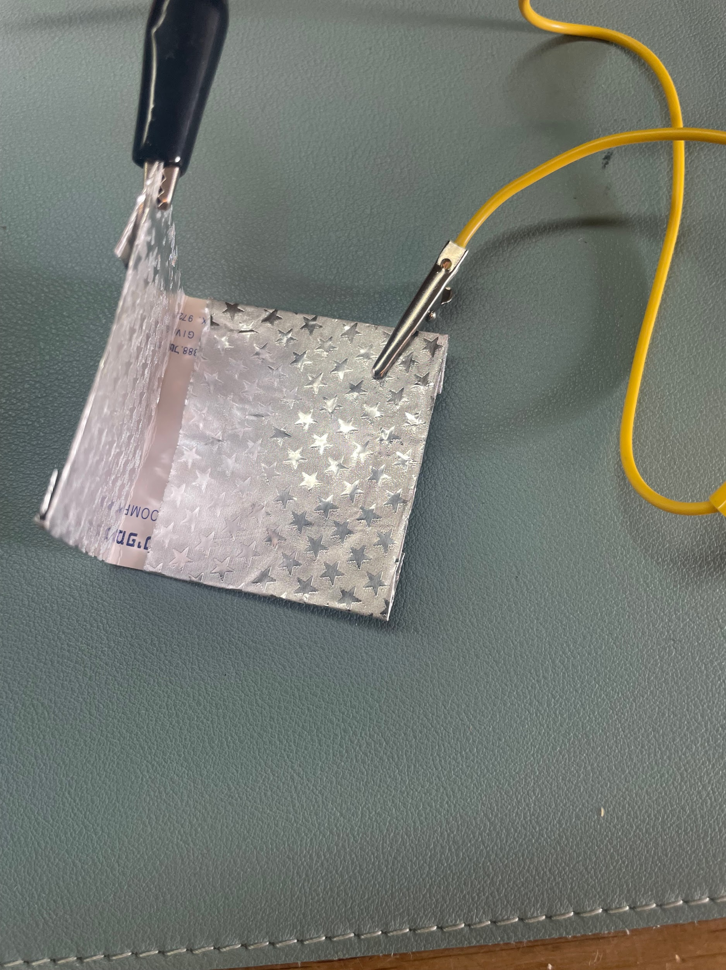
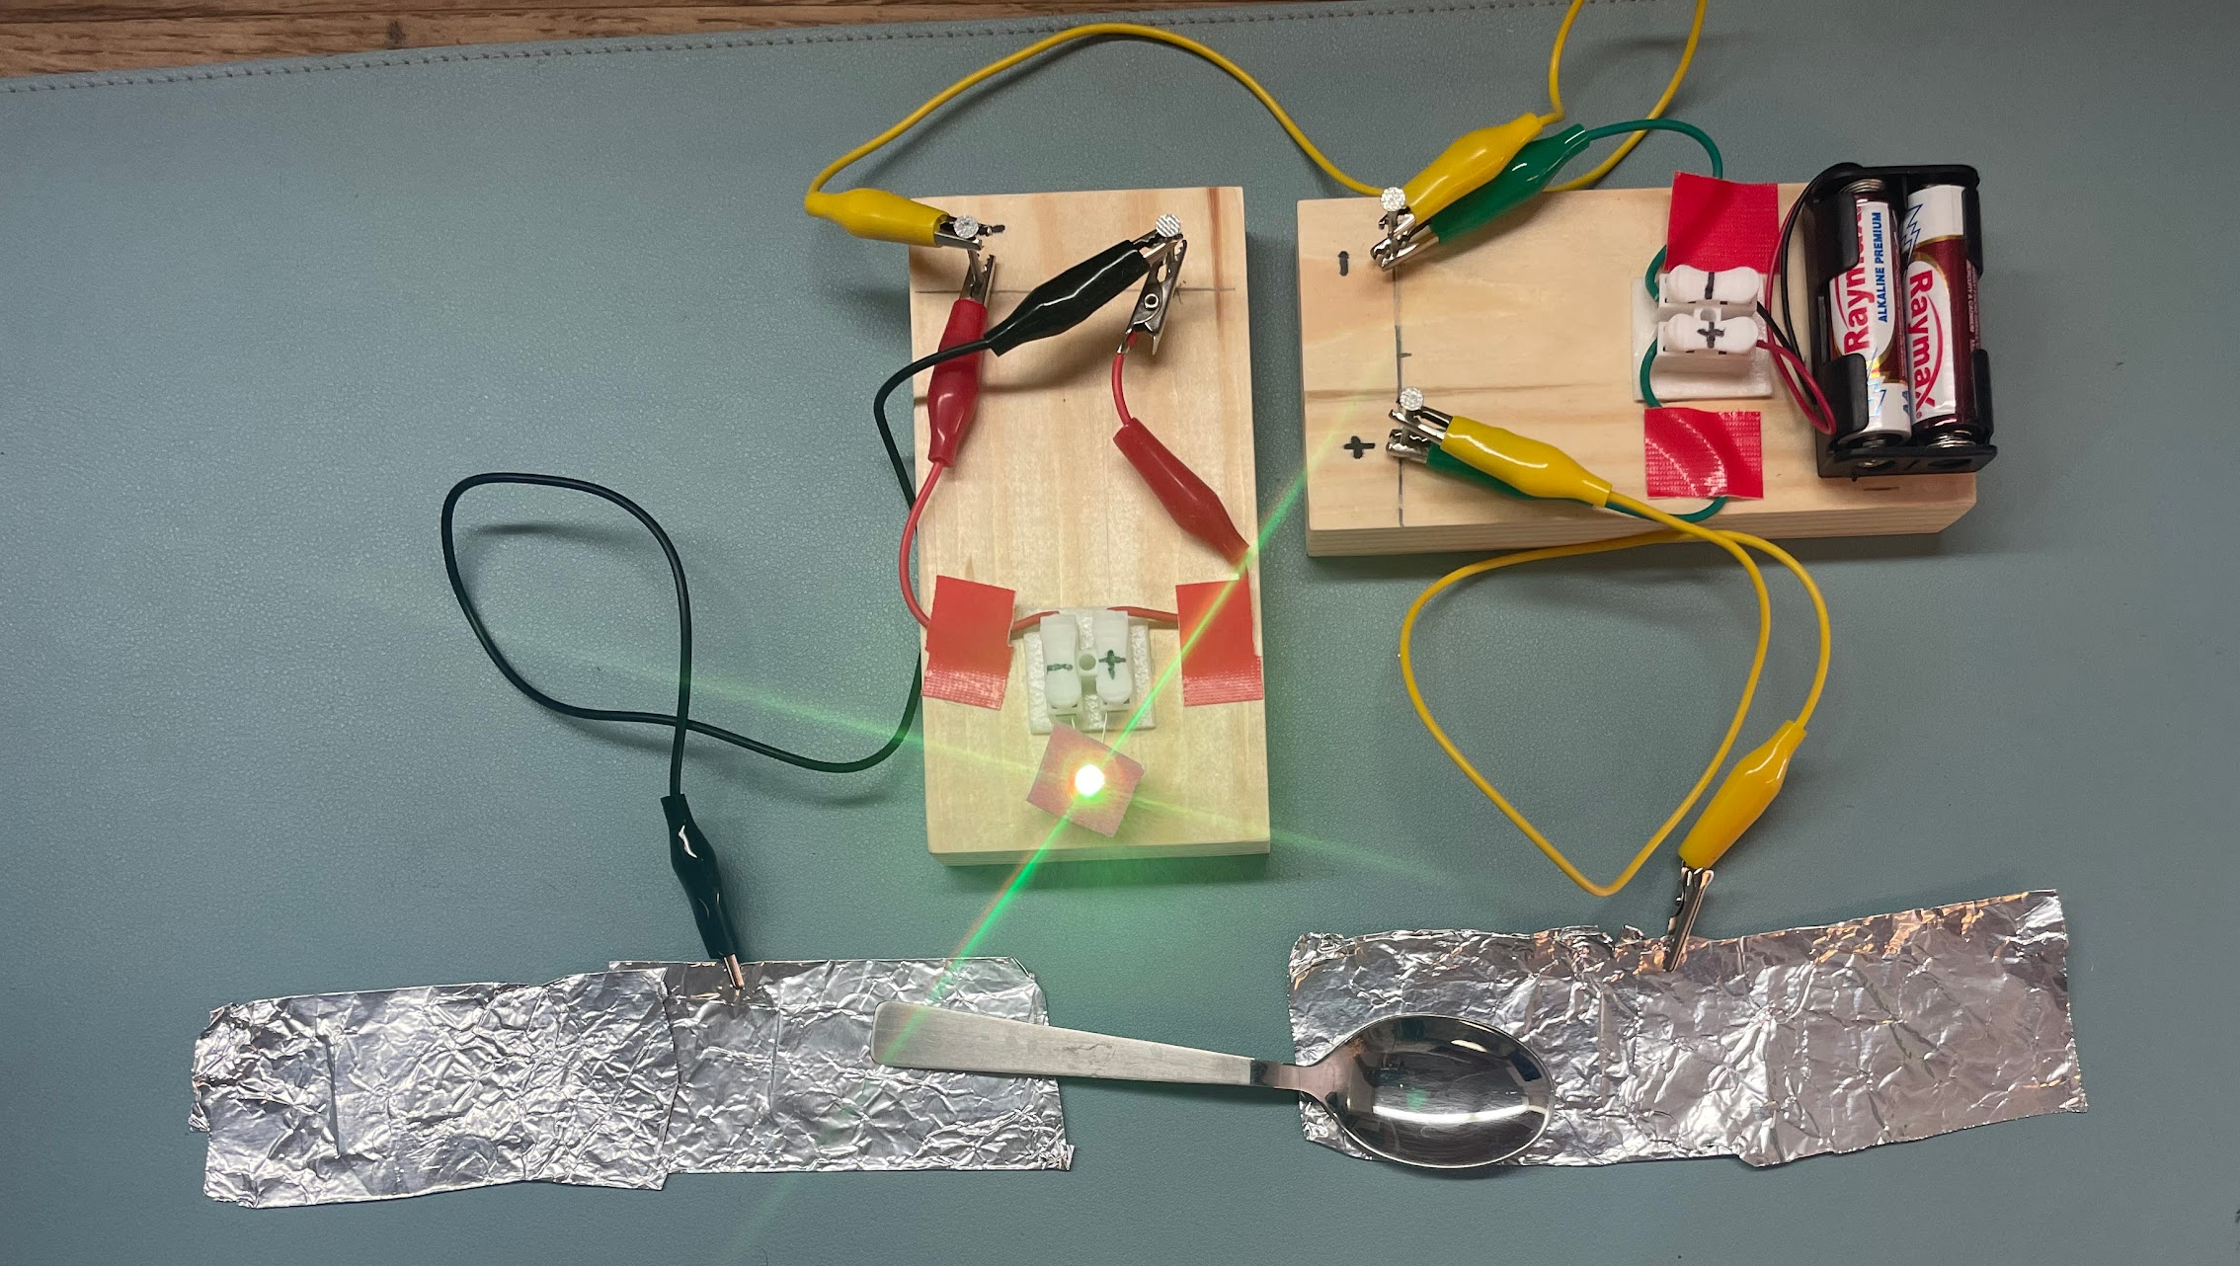
הנחיות למורה-רקע
תוצר
התלמידים מתמודדים עם משימות אתגר המזמנות בנייה של מפסקים יצירתיים, בהתאם לצרכים שונים. לשם כך, הם עושים שימוש בבלוקים החשמליים שבנו במסגרת היחידה "בניית אבני בניין למעגלים חשמליים". לפני הבנייה, התלמידים בודקים את המוליכות החשמלית של חומרים שונים, כדי לבחור את החומרים המתאימים לבניית המפסקים.

Slide 4
הנחיות למורה-רקע
קישור לתכנית הלימודים
תחום תוכן: מדעי החומר - כימיה, פיזיקה
נושא מרכזי: אנרגיה (פיזיקה)
נושא משנה: סוגי אנרגיה – היבטים טכנולוגיים רעיונות והדגשים: האנרגיה החשמלית היא אנרגיה רווחת מאוד בשימוש. ציוני דרך: אנרגיה חשמלית והיבטים טכנולוגיים (מרכיבי המעגל החשמלי, מעגל חשמלי פתוח וסגור, חומרים מוליכי חשמל ומבודדים; התאמה של תכונות חומרים להכנת מוצרים).

Slide 5
הנחיות למורה-רקע
מיומנויות
מיומנות רגשיות:
יכולות ליבה: הנעה עצמית
פעולה: להכיר וליישם דרכים לתכנון, לתעדוף ולניהול זמן
מיומנות חברתית:
יכולות ליבה: עבודת צוות
פעולה: לחלק אחריות בקבוצה כדי להשיג מטרות לימודיות וחברתיות בטווח הקצר והבינוני
להתנהג באופן שיתופי בקבוצה (להקשיב, להבין, לעודד, להכיר בדעות שונות להתפשר ולהגיע להסכמה)
להכיר ולתמוך בתרומה של אחרים למאמץ הקבוצתי
חשיבה יצירתית:
יכולות ליבה: לתרגם מסקנות לפעולות קונקרטיות ותוצרים
פעולה: לסכם ולנסח את התוצאות ואת הממצאים של התהליך המחשבתי/משימת חקר/התלבטות
להשתמש בתוצאות ובממצאים של התהליך המחשבתי/משימת חקר/התלבטות כדי לשרטט תמונת מצב עדכנית
מיומנויות קוגנטיביות
מיומניות מדעיות:
יכולות ליבה: הסבר מדעי של תופעות
פעולה: לתאר תופעה בשים לב לקשרי גומלין איכותיים וכמותיים בין משתנים באמצעות מודלים או ייצוגים
לנסח הסבר לתופעה נצפית בהתבסס על ממצאים (לדוגמה מדידות, דפוסים) במודעות לכך שהסבר תכליתי (טלאולוגי) והאנשה אינם מתאימים להסבר מדעי
מיומנות הנדסית : תכנון ושיפור פתרונות

Slide 6
הנחיות למורה-מהלך הפעילות
שקפים | פעילות | חלק
7-11 | פתיחה: היכרות עם מפסקים (10 דקות) דיון קצר בליווי מצגת במליאה (ניתן לקיים בכיתה או במרחב מייק) | פתיחה
12 13-19 | החומר מוליך או לא מוליך? זו השאלה! (15 דקות) עבודה בקבוצות התנסות בזוגות או שלשות (מומלץ לקיים במרחב מייק) סדנת מפסקים (45 דקות) התנסות בזוגות או שלשות (מומלץ לקיים במרחב מייק) | למידה התנסותית
20-23 | סיכום ורפלקציה (15-20 דקות) דיון במליאה, דיון קבוצתי ועבודה אישית (ניתן לקיים בכיתה או במרחב מייק) | סגירה

Slide 7
מעגלים מעגלים (חלק ב')
בניית מפסק בהתאמה אישית
#8 צמד יחידות העוסק ברכיבי המעגל החשמלי ובמוליכות חשמלית
 | יחידת הוראה לקידום למידה התנסותית בחדרי מייקר של מדע וטכנולוגיה

Slide 8
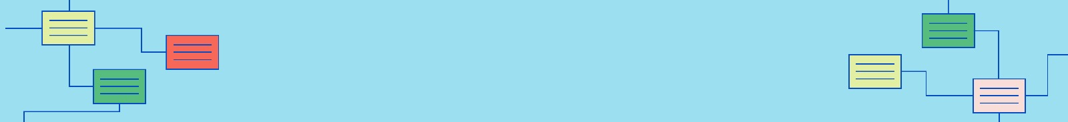
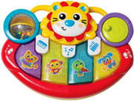
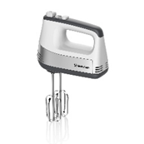
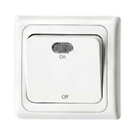
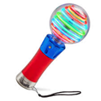
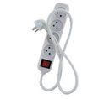
היכרות עם מפסקים
איפה אפשר למצוא מתג או מפסק חשמלי?

Slide 9
היכרות עם מפסקים
למה משמשים מפסקים?
מה תפקיד המפסק? את מה הוא "מפסיק"?
המפסק מפסיק את מעבר הזרם החשמלי כלומר, פותח וסוגר מעגל חשמלי.
במעגל סגור עובר זרם חשמלי, המכשיר החשמלי פועל.
במעגל פתוח לא עובר זרם חשמלי, המכשיר החשמלי אינו פועל.

Slide 10
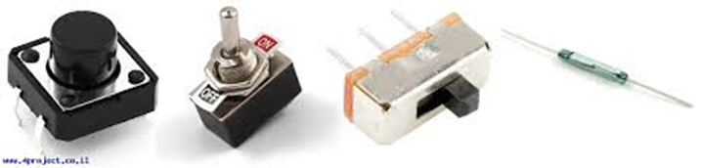
היכרות עם מפסקים
איזה דרכים להפעלת מפסקים אתם מכירים ?
להזיז מצד לצד
לסובב
ללחוץ עליו

Slide 11
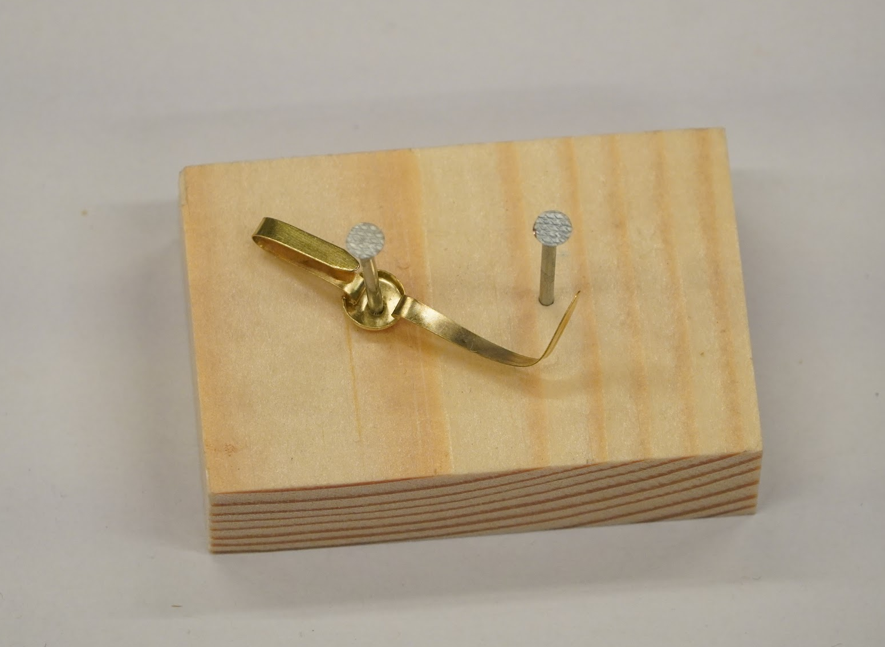
היכרות עם מפסקים
ממה מורכב המפסק? מה יש בתוכו?
המפסק מורכב מחומר מוליך שניתן להפריד אותו באמצעות חומר מבודד, למשל אוויר או עץ.

Slide 12
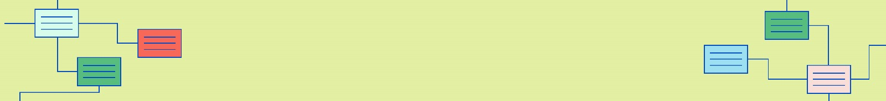

החומר מוליך או לא מוליך?
זו השאלה!

Slide 13

סדנת מפסקים
סרטון השראה לבניית מפסקים יצירתיים - מתוך אתר מוזיאון המדע בסן-פרנסיסקו (האקספלורטוריום)

Slide 14
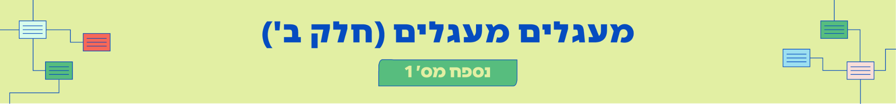
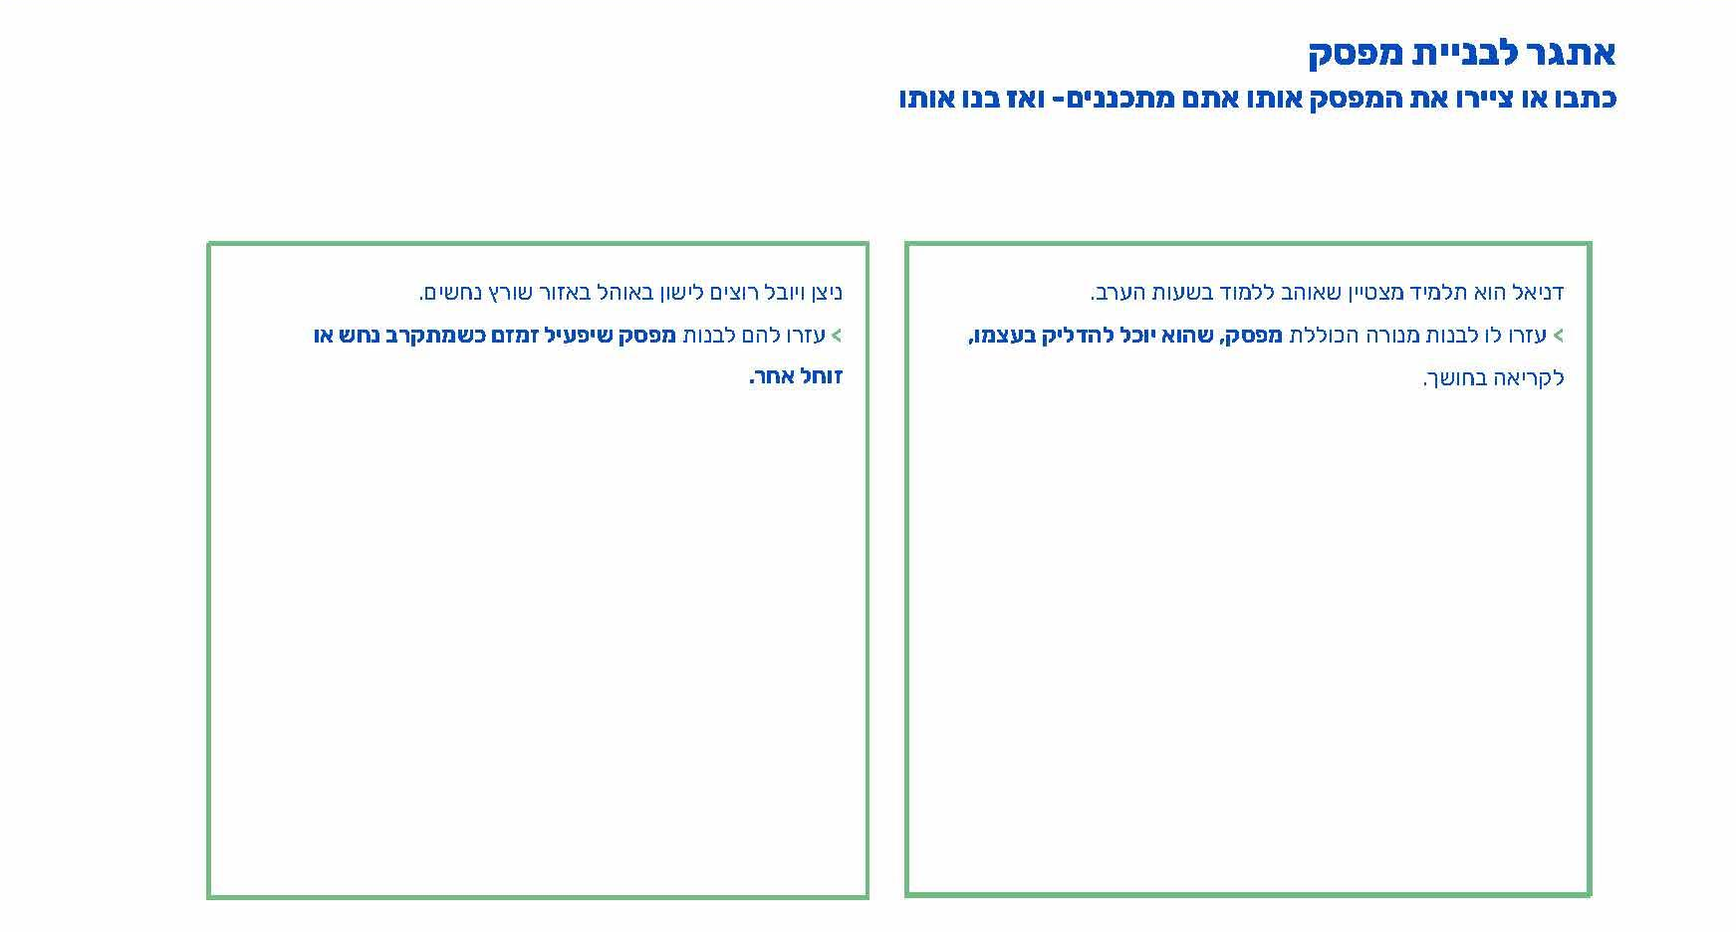

Slide 15
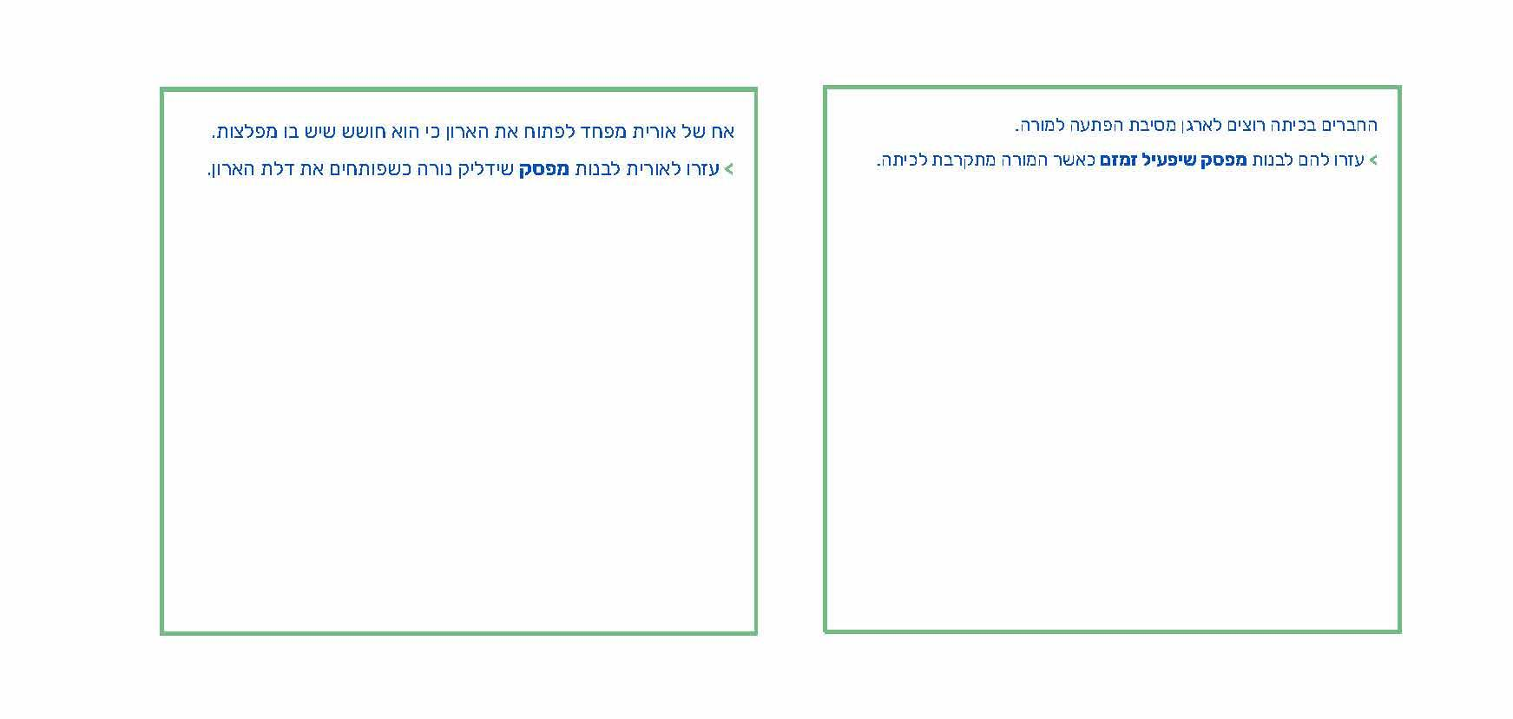

Slide 16
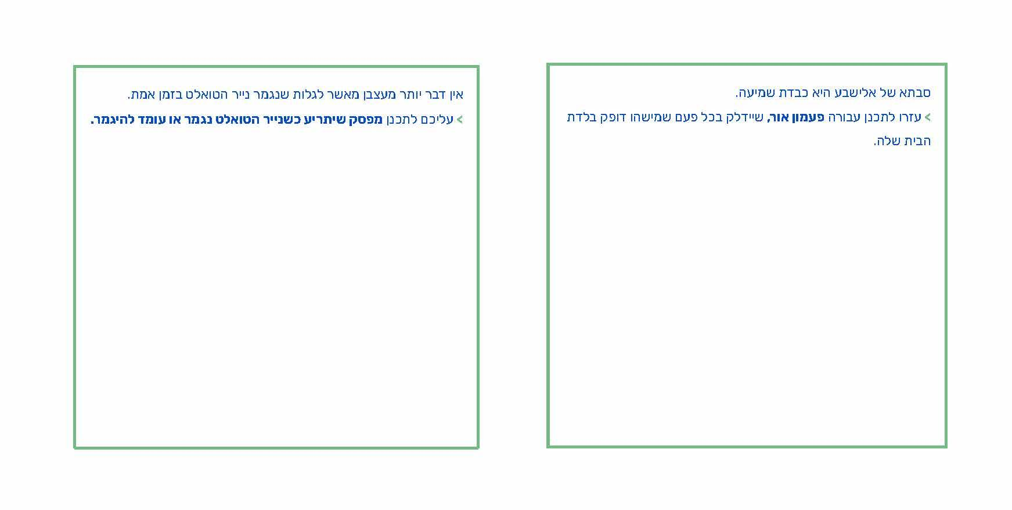

Slide 17
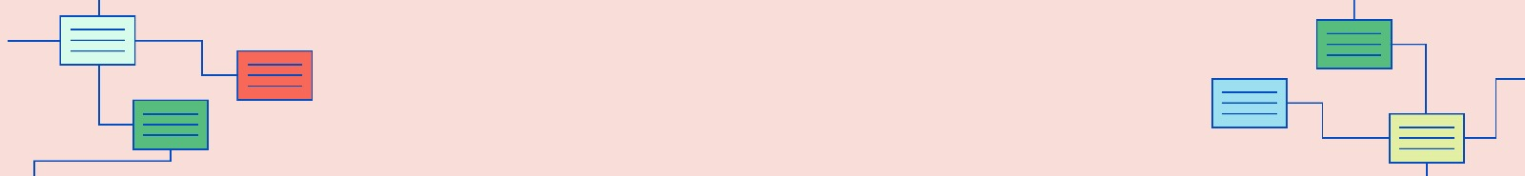
סיכום ורפלקציה
מה חקרנו?
מה גילינו?
במה התנסינו?
מה הרגשנו?

Slide 18
סיכום ורפלקציה
רשמו שתי תובנות חדשות שגיליתם בהתנסות.
רשמו שאלה אחת שמעניינת אתכם בהקשר של מפסקים או חומרים מוליכים ומבודדים.
שתפו את חבריכם בתובנות שלמדתם ובשאלות שהעליתם.

Slide 19
סיכום ורפלקציה
נסו לחשוב על צורך כלשהו בחיי היומיום שלכם או בעייה כלשהי שמפסק יצירתי יוכל לפתור אותה.
למשל, זמזום שמתריע על משהו שקורה במקום שאינכם יכולים לראות אותו.
Notes:
במידה והתלמידים מעלים צורך אחד או יותר כדאי לקיים דיון קצר על אופן הפעלת המפסק.

Slide 20
סיכום ורפלקציה
חוויה
מה הרגשתם?
משהו שאהבתם?
משהו שהייתם מוותרים עליו?
Notes:
מה הרגשתם במהלך היחידה?
רפלקציה אישית - סימון על סרגל אימוג'ים מעוצב שמדמה את התחושות שלהם לגבי הפעילות - מעניין, מפתיע, משעמם, מאתגר או ציור אימוג'י/ם אישי/ים המתאר/ים את תחושותיהם. ראו סרגל להדפסה בנספח של המערך למורה.
רפלקציה קבוצתית - לבחור משהו אחד שאהבו ביחידה ומשהו אחד שהיו מוותרים עליו.
רפלקציה כיתתית - נציג/ה מכל קבוצה מציג/ה את אחת הבחירות של הקבוצה (משהו שאהבו או משהו שהיו מוותרים עליו).

